Slide 1
Módulo 3
Herramientas adicionales

Slide 2

Módulo 3
Renato: esta información se presenta en con herramienta: Presentación de diapositivas. Esta es la información para la primera diapositiva. El texto del recuadro azul es el título de la diapositiva; en el recuadro gris se anota el texto que debe mostrar la diapositiva con un complemento de imagen.
Propósito
El participante conoce algunas herramientas alternativas de gran utilidad para el análisis financiero: el punto de equilibrio y el Método Z2 Altman, que aportan información relevante para la toma de decisiones financieras.
Jonathan: Integrar imagen de acuerdo al texto.

Slide 3

Módulo 3
Renato: esta información se presenta en con herramienta Presentación de diapositivas. Esta es la información para la segunda diapositiva. El texto del recuadro azul es el título de la diapositiva; en el recuadro gris se anota el texto que debe mostrar la diapositiva con un complemento de video.
Situación problematizadora
El siguiente video expone la importancia de calcular el punto de equilibrio financiero en cualquier emprendimiento, revíselo atentamente.
https://youtu.be/R1fudBO1Fpk
Reflexiona:
1. ¿Ha emprendido algún negocio?, ¿en qué información se ha basado para la toma de decisiones financieras respecto de su negocio?
2. ¿Ha calculado el punto de equilibrio de su emprendimiento?
3. ¿Considera que esta información financiera sería útil para los emprendedores en las PyMEs?, ¿por qué?

Slide 4


Módulo 3
Desarrollo de temas
Renato: título de la sección.
3.1. Punto de equilibrio
Observe y analice la siguiente presentación en la que se explica qué es el punto de equilibrio y cómo calcularlo.
Haga clic en el botón de la derecha para revisar la información.
Renato: contenido de esta sección.
Aurelio: elaborar una presentación con la información redactada por el maestro; te la comparto en documento anexo.

Slide 5
Módulo 3
Renato: título de la sección.
3.2. Método de Z2 Altman
Renato: contenido de esta sección.
Observe y analice la siguiente presentación en la que se explica cómo aplicar el Método de Z2 Altman.
Haga clic en el botón de la derecha para conocer la información.
Aurelio: elaborar una presentación con la información redactada por el maestro; te la comparto en documento anexo.

Slide 6
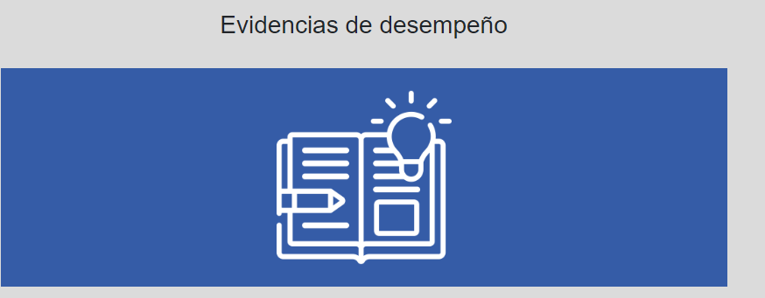
Evidencias de desempeño
Módulo 3
Actividad 4:
Caso práctico 2. Aplicación del Método Z Altman y otros indicadores.
Descripción:
El participante utilizará los datos de los estados financieros de la empresa X, S.A. contenidos en la hoja de Excel disponible al dar clic en el botón Descargar.
Con base en la información del archivo determine, mediante el metodo Z Altman, la evaluación de la empresa.
Criterios de entrega:
Este es un caso práctico aplicando tendencias, porcientos integrales, razones financieras con un valor de 40 puntos, en donde el participante interpretará cada uno de los indicadores, utilizando los ejemplos descritos.
Lineamientos de entrega:
Debe entregarse al concluir el tercer módulo, en un formato de Excel y con los cuadros resúmenes contenidos en el mismo.
Titule el archivo de la siguiente forma: Actn_PrimerApellidoyPrimerNombre. Por ejemplo: Act4_VillanuevaMariaTeresa
Suba su archivo Excel a través del apartado Actividades de la plataforma Eminus, a más tardar en la fecha establecida en el Calendario de entregas.
Renato: colocar un botón donde, al dar clic, el usuario descargue el archivo Excel para el ejercicio, elaborado por el maestro.
Descargar

Slide 7
Módulo 3
Fuentes de información
Básicas
Fundación Itaú Argentina. (2021, 25 de junio). Punto de equilibrio: un dato clave en tu emprendimiento. [Video]. Youtube. https://youtu.be/R1fudBO1Fpk
Gitman, L. G. & Zutter, Ch. J. (2021). Principios de administración financiera. 14ª ed. Pearson Education.
Guajardo, G. (2020). Contabilidad Financiera. Mc Graw Hill.
Mejía, M., & Flores, J. (2020). Aplicación del Modelo Z- Score de Altman para clasificar niveles de quiebra financiera en el sector comercial de la provincia de Manabí-Ecuador. 593 Digital Publisher CEIT, 5(5-1), 26-39. https://doi.org/10.33386/593dp.2020.5-1.318
Perdomo, A. (2021). Análisis e interpretación de estados financieros 14ª ed. Pema.

Slide 8
Módulo 3
Complementarias
Besley, S. & Brigham, E. (2009). Fundamentos de administración financiera, 14ª ed. Cengage Learning. https://elibro.net/es/lc/bibliotecauv/titulos/40028
Domínguez, J. (2012). Análisis de punto de equilibrio. Finanzas. Wiki EOI. https://www.eoi.es/wiki/index.php/An%C3%A1lisis_de_punto_de_equilibrio_en_Finanzas
Domínguez, J. Olalla, F. & Catalina, J. (2020). Finanzas. Wiki EOI. https://www.eoi.es/wiki/index.php/Finanzas
Kennedy R. D. (1992). Estados Financieros: forma, análisis e interpretación, 2ª ed. Limusa.
Ochoa, G. (2020). Administración Financiera correlacionada con las NIF’s. Mc Graw Hill.
Rocha, R. (2021). Estados Financieros según las NIF’s. Fondo Editorial del IMCP.
Salazar, B. (2019). Análisis del punto de equilibrio. Ingeniería Industrial Online.com. https://www.ingenieriaindustrialonline.com/produccion/analisis-del-punto-de-equilibrio/
Wiki, T. (s. f.). Puntaje Z de Altman. Hmong.es; tok.wiki. Recuperado el 19 de agosto de 2022, de https://hmong.es/wiki/Altman_Z-score

